Slide 1
Team 편돌이
담당교수 : 정내훈
프로젝트 명
프로젝트 편돌이
특징
몬스터에게 점령당한 세계에 영웅이 되어 다수와 싸우는 온라인 액션게임.
빠른 호흡의 전투와 향상된 조작감을 통해 타격감을 느낄 수 있다.
개발 툴
Microsoft visual studio 2015
DirectX 11
Trello
Google spreadsheet
Microsoft office
Github
3dsMax 2015
Adobe Photoshop CC 2015.5

Slide 2
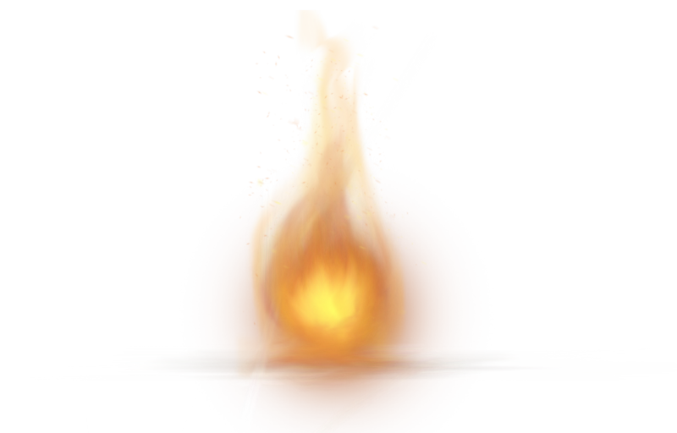


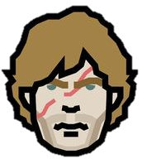
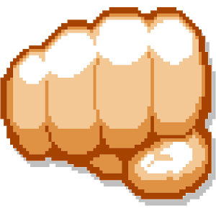
게임의 주된 컨텐츠 & 시스템
Fever
발열 시스템
지루한 전투를 해소할 연계스킬
활용도에 따라 플레이 스타일 분산
진영의 분리
필드PVP 활성화로 무한한 컨텐츠 생성
스토리 텔링을 통한 적개심 향상
손끝으로 느끼는 타격감
공격에 따라 반응하는 애니메이션
모션캔슬과 액션에 반응하는 카메라

Slide 3
팀장
서버
김형준
게임공학과
2013182046
Khjkhj2804@naver.com
010-4140-0341
허지훈
게임공학과
2013180055
Ahrl1213@naver.com
010-9175-1312
클라
클라
홍승필
게임공학과
2013180056
Hsp0522@naver.com
01063049382
기획
신창섭
엔터테인먼트 컴퓨팅학과
2013184042
Leinster92@me.com
010-3187-8092

Slide 4
Google spreadsheet
일정관리
Trello
이슈발행
Microsoft Office
기획서 작성
GIT
확인
제작
검수

Slide 5
게임공학부에서 배운 지식을
활용해 졸업작품 제작
개발배경
오픈월드형 온라인
논타겟 액션 MMORPG의 제작
초기 진입의 장벽이 되는
MMORPG의 조작법 단순화

Slide 6
게임 데이터의 테이블 구조를 통한
자유로은 데이터 변경 및 수정
개발목표
및 내용
역동적인 애니메이션 및
이펙트, 카메라 무빙을 통한
최적의 타격감
IOCP 서버를 통해 대규모 인원을
수용하고, DB를 활용한 로그인과
아이템 처리
Tool을 이용한 자연스러운
환경 오브젝트 배치와 수정

Slide 7



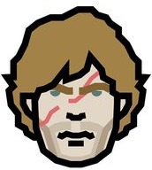
2016년 8월
2017년 9월
마을에서 출발해서 특정 던전의 보스를
잡는 것까지의 제작 과정
기획 기간 동안 재미의 검증, 기술적 난이도 확인

Slide 8


기본적인 세계관
평화로운 행성
외부 인종의 침략!
외부 세력에 굴복한 세력과
저항하는 세력의 전쟁 시작

Slide 9
간편한
조작계와
적은 스킬
핵심플레이

Slide 10
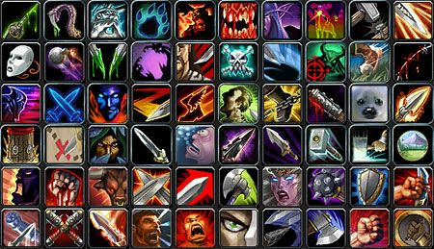
수많은 스킬
1. 당장 레벨업 할 때마다 늘어나는 스킬 -> 내가 어떤걸 써야 하는거지?
2. 결국은 클래스간 겹치는 스킬로 개성 감소

Slide 11

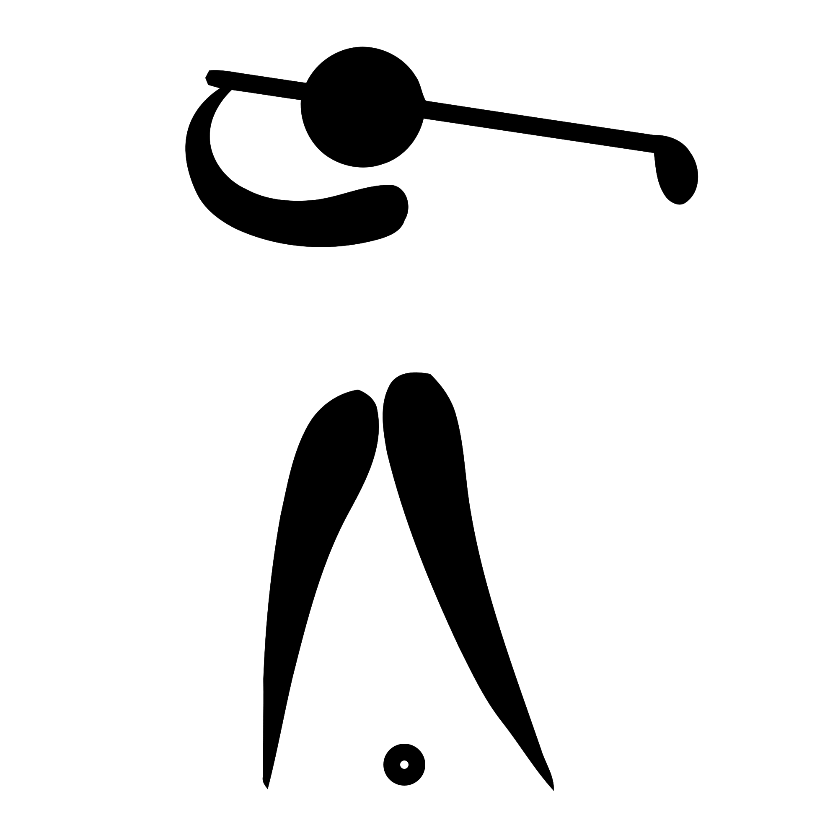

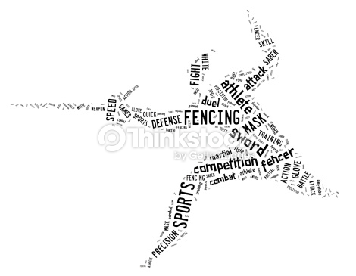
기본 공격과 강한 공격을 통해 기력을 빠르게 모으고 스킬을 활용해 공격
약공격
약공격
강공격
회피
스킬

Slide 12
기본 공격과 강한 공격을 통해 기력을 빠르게 모으고 스킬을 활용해 공격
약공격1
약공격2
강공격4
회피
스킬1
예상치 못한 보스의 공격 징후!
강공격2
회피
스킬2
적은 스킬로 발생할 수 있는 전투의 지루함을 언제든 사용하고 취소할 수 있는 빠른 호흡으로 극복

Slide 13
손맛이
짜릿한
전투
핵심플레이

Slide 14
최고의 타격감을 위해서
공격의 강도에 따라 다르게 반응하는 몬스터
약한 공격에는 아무런 반응도 하지 않다가
경직하기도 하고, 때론 밀쳐져 멀리 날아가는 등의 반응

Slide 15
최고의 타격감을 위해서
공격의 강도에 따라 다르게 반응하는 몬스터
약한 공격에는 아무런 반응도 하지 않다가
경직하기도 하고, 때론 밀쳐져 멀리 날아가는 등의 반응
모든 모션은 캔슬이 가능하게
모든 일반공격 / 스킬은 회피를 통해 취소가 가능
빠르게 반응하는 회피를 동해 조작상 상승

Slide 16
최고의 타격감을 위해서
공격의 강도에 따라 다르게 반응하는 몬스터
약한 공격에는 아무런 반응도 하지 않다가
경직하기도 하고, 때론 밀쳐져 멀리 날아가는 등의 반응
모든 모션은 캔슬이 가능하게
모든 일반공격 / 스킬은 회피를 통해 취소가 가능
빠르게 반응하는 회피를 동해 조작상 상승
액션에 반응하는 카메라
각각의 스킬 특색에 따른 카메라의 움직임

Slide 17
핵심플레이
발열

Slide 18
플레이가 익숙해질수록 지루해질 수 있는 전투
빡겜 해봤자 어렵기만 하고
그냥 안전하게 가자
강공격4
회피
스킬1
대기

Slide 19
플레이가 익숙해질수록 지루해질 수 있는 전투
빡겜 해봤자 어렵기만 하고
그냥 안전하게 가자
강공격4
회피
스킬1
대기
한번 지나친 던전에 대한 재도전 의욕 감소
남들과 동일한 전투 패턴으로 ’자신만의 플레이’ 욕구 해소 불가

Slide 20

발열 시스템
!
!!
1
2
Fever
Fever
스킬1
Fever 상태
스킬1
Fever 상태
스킬1
스킬 사용 후에 발열 상태에 돌입하고, 일정 시간 내에 재사용시 강화된 스킬 사용
끊임없이 공격을 해야 하는 욕구 자극
활용도에 따라 라이트 유저와 하드 유저를 가르는 방법중 하나가 될 것

Slide 21

발열 시스템은 다양한 형태로 존재
!!
!!
2
2
Fever
Fever
Fever 상태
스킬1
Fever 상태
스킬1
스킬의 강화
스킬의 변이

Slide 22
발열 시스템은 다양한 형태로 존재
!!
!!
2
2
Fever
Fever
Fever 상태
스킬1
Fever 상태
스킬1
스킬의 강화
스킬의 변이
스킬마다 발열을 통해 발생하는 효과가 달라 필요에 따라 다른 효과 사용
적은 스킬로 발생할 수 있는 단조로움 해소

Slide 23
핵심플레이
궁극기

Slide 24
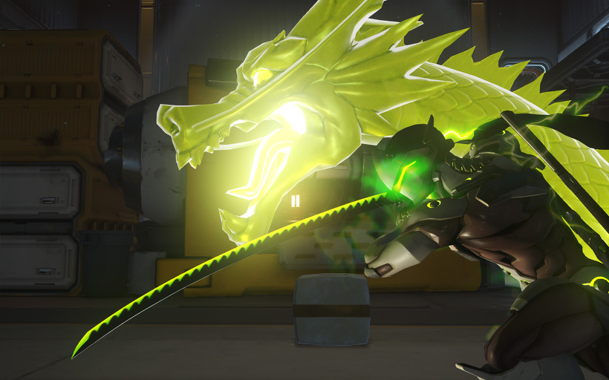
3
류진노켄오쿠라에!
!!
Fever
클래스별로 고유하게 부여된 특수기술
3단계 피버에서만 사용 가능한 필살기
쌓인 피버와 기력을 모두 소진하고 긴 모션
별도 쿨타임이 존재하여 하이리스크, 하이리턴의 시스템

